Slide 1
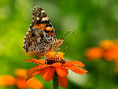
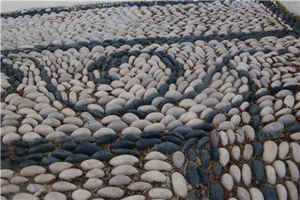
SREČANJE PROFESORJEV DRUŽBOSLOVJA Ljubljana, avgust 2014
“Če nekdo ljubi lepoto in jo išče v vsem, jo bo videl povsod, kamorkoli bo šel. Če je glasba v njegovi duši, jo bo slišal povsod; vsaka stvar v naravi mu bo pela”.
Misel iz knjige: “Vedrina kot življenjska moč”
Orison Swett Marden

Slide 2
POUDARKI:
1. GEOGRAFIJA VEDA O POKRAJINAH – CELOVIT PRISTOP!
2. RAZNOLIKOST POKRAJIN, RAZNOLIKOST LJUDI
3. ODGOVORNOST VSAKEGA POSAMEZNIKA
4. VREDNOTE (IQ+EQ+SQ)
5. ZGLED

Slide 3
VREDNOTE:
hvaležnost
potrditev, priznanje, pohvala
pozdrav
olikanost, vljudnost
vedoželjnost, vseživljenjsko učenje
uživanje (namesto trpljenja, jamranja, opravičevanja)
odkritost
zaupanje – verjeti nekomu,
fleksibilnost, prilagodljivost,
uporabnost
zabavnost, humor
pozitivnost
odgovornost
poštenost
samostojnost,
upoštevanje različnosti,
empatija
sodelovanje
povezovalnost
samoiniciativnost, družbena angažiranost

Slide 4
Bolj ko je nekdo skladen s seboj,
srečnejši, močnejši in fleksibilnejši je.
Bolj, ko je nekdo skladen s svojo okolico, uspešnejši je.
Citat: Masternach Eric Adler

Slide 5
SREČANJE PROFESORJEV DRUŽBOSLOVJA Ljubljana, avgust 2014
“Če nekdo ljubi lepoto in jo išče v vsem, jo bo videl povsod, kamorkoli bo šel. Če je glasba v njegovi duši, jo bo slišal povsod; vsaka stvar v naravi mu bo pela”.
Misel iz knjige: “Vedrina kot življenjska moč”
Orison Swett Marden

